Slide 1
RPG
Game
Designing
資料庫管理 專題
第九組
組員:
張皓鈞、黃秉茂、葉姿妤、許洺愷、劉彥韓、王淳平

Slide 2

目錄
1. 組員分工與互評
2. 動機
3. 網頁大綱
4. ER-model & Database schema
5. 功能簡介與特色
6. 瓶頸與待解決之問題
7. 綜合討論
8. 總結與心得

Slide 3

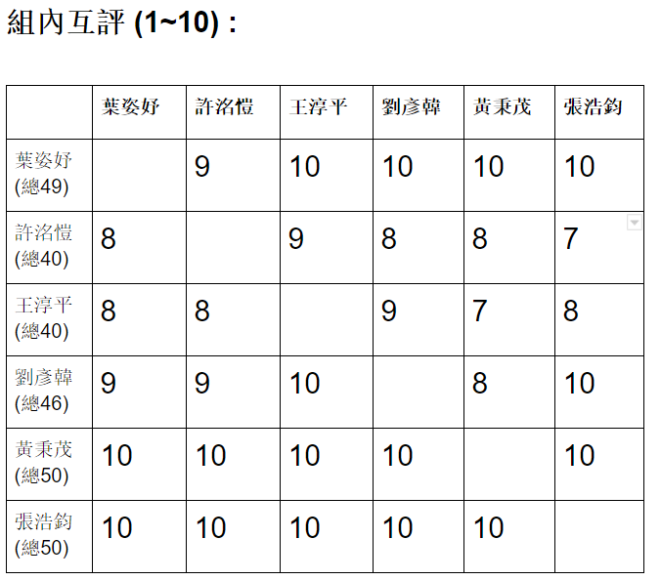
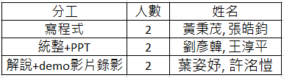
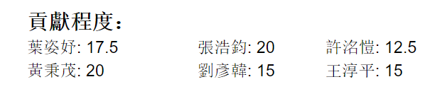
組員分工與互評

Slide 4
動機
隨著生活步調的加快，現代人的壓力也隨之增加，課業、工作或是家庭都可能是造成壓力的原因。然而，壓抑久了對於精神也是無形的負擔。於是，我們打算設計一款人人可以上手的RPG遊戲，藉由打怪升等、決鬥等簡易的遊玩體驗，期許玩家在遊戲過程中，能夠放鬆心情，暫時忘記一整天的疲勞以及釋放壓力。

Slide 5
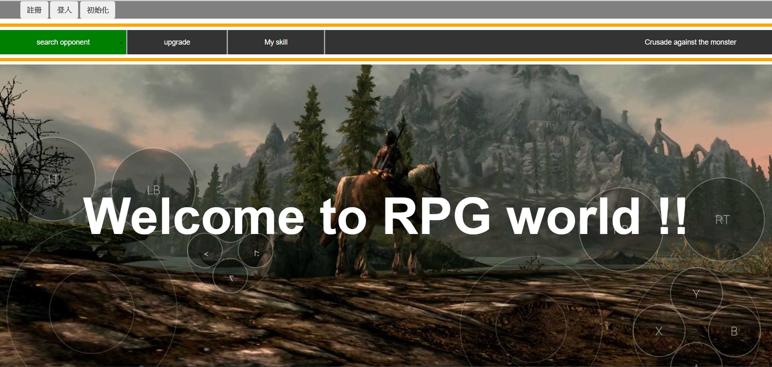
網頁大綱

Slide 6
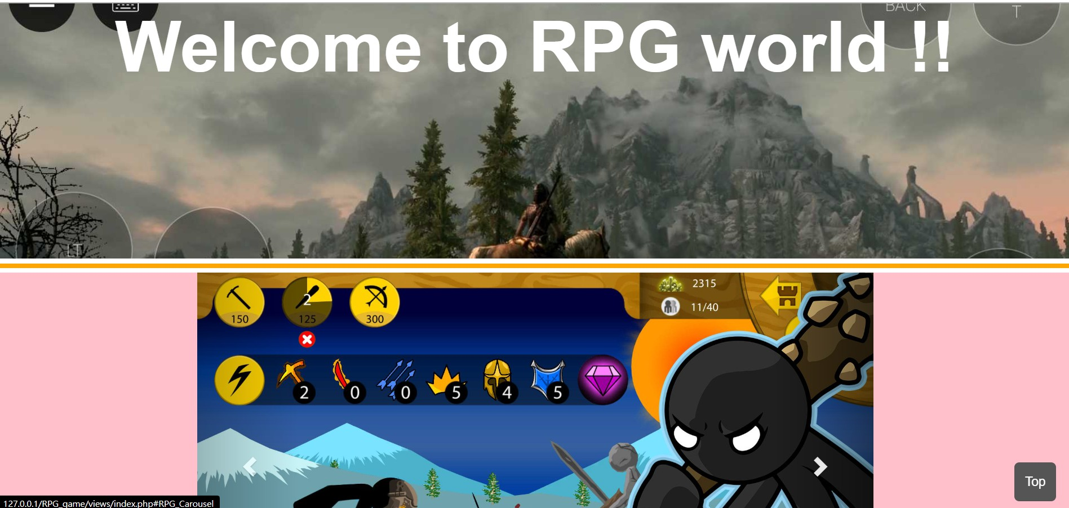
網頁大綱

Slide 7
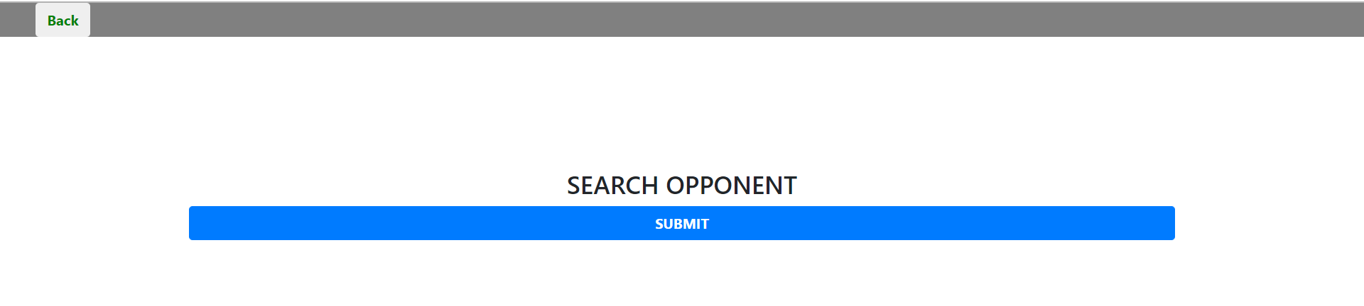
網頁大綱

Slide 8
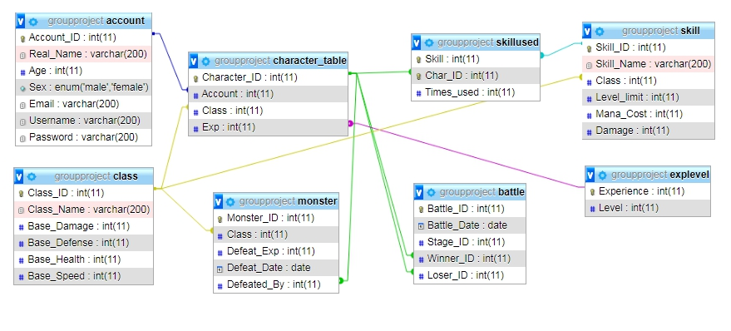
Database Schema

Slide 9
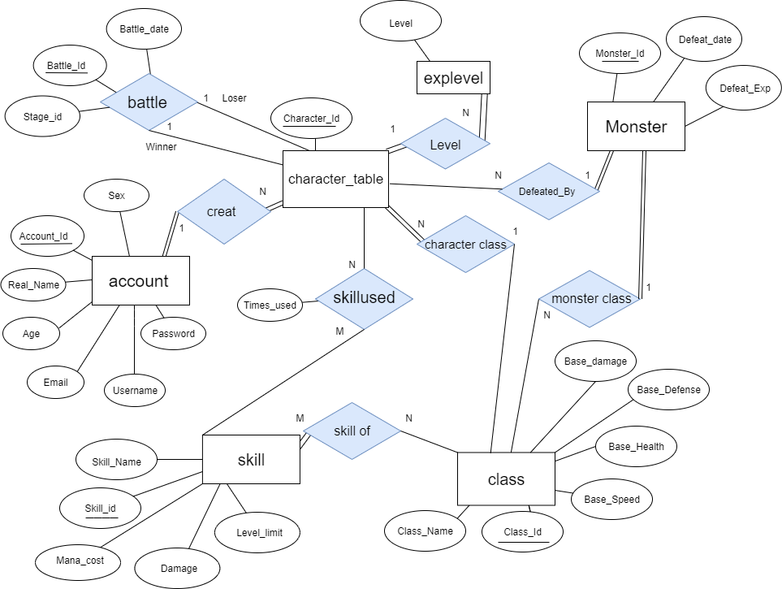
ER-Model

Slide 10
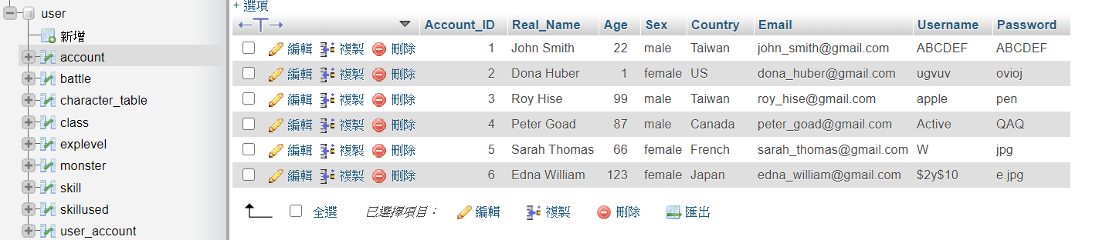
資料庫phpMyAdmin(後端)

Slide 11
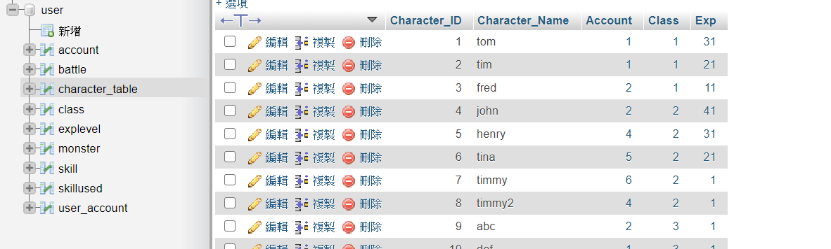
資料庫phpMyAdmin(後端)

Slide 12

創建資料庫指令與介紹
CREATE TABLE IF NOT EXISTS ACCOUNT ( -- 帳號，一個帳號可能有多個玩家角色
Account_ID int NOT NULL, -- 帳號編號(PK)
Real_Name varchar(200) NOT NULL, -- 真人名稱
Age int,
Sex enum('male','female'),
Email varchar(200) NOT NULL,
Username varchar(200) NOT NULL UNIQUE, -- 帳號帳號
Password varchar(200) NOT NULL, -- 帳號密碼
PRIMARY KEY (Account_ID)
);
-- changed Class_Stats to CLASS for simplicity
--
CREATE TABLE IF NOT EXISTS CLASS ( -- 職業，玩家角色種類或怪物種類都有
Class_ID int NOT NULL, -- 職業編號(PK)
Class_Name varchar(200) NOT NULL, -- 職業名稱
Base_Damage int NOT NULL, -- 職業基礎攻擊
Base_Defense int NOT NULL, -- 職業基礎防禦
Base_Health int NOT NULL, -- 職業基礎血量
Base_Speed int NOT NULL, -- 職業基礎速度
PRIMARY KEY (Class_ID)
);

Slide 13
創建資料庫指令與介紹
--my sql tables can't use the name character named it CHARACTER_TABLE
CREATE TABLE IF NOT EXISTS CHARACTER_TABLE (-- 玩家角色
Character_ID int NOT NULL, -- 角色編號(PK)
Character_Name varchar(200) NOT NULL UNIQUE, -- 角色名字，不可重複
Account int NOT NULL, -- 角色的帳號編號
Class int NOT NULL, -- 角色的職業編號
Exp int,
PRIMARY KEY (Character_ID),
FOREIGN KEY (Account) REFERENCES ACCOUNT(Account_ID),
FOREIGN KEY (Class) REFERENCES CLASS(Class_ID),
FOREIGN KEY (Exp) REFERENCES EXPLEVEL(Experience)
);
CREATE TABLE IF NOT EXISTS EXPLEVEL ( -- 玩家角色經驗值換算成等級的總表
Experience int NOT NULL,
Level int NOT NULL,
PRIMARY KEY (Experience)
);

Slide 14
創建資料庫指令與介紹
CREATE TABLE IF NOT EXISTS SKILL ( -- 技能
Skill_ID int NOT NULL, -- 技能編號(PK)
Skill_Name varchar(200) NOT NULL, -- 技能名稱
Class int NOT NULL, -- 用技能的職業
Level_limit int, -- 等級限制
Mana_Cost int NOT NULL, -- 魔力花費
Damage int NOT NULL, -- 造成傷害
PRIMARY KEY (Skill_ID),
FOREIGN KEY (Class) REFERENCES CLASS(Class_ID)
);
CREATE TABLE IF NOT EXISTS SKILLUSED ( -- 當作我們資料庫的Works_on
Skill int NOT NULL, -- 技能編號(PK)
Char_ID int NOT NULL, -- 玩家角色編號(PK)
Times_used int, -- 本角色用此技能次數
PRIMARY KEY (Skill,Char_ID),
FOREIGN KEY (Skill) REFERENCES SKILL(Skill_ID),
FOREIGN KEY (Char_ID) REFERENCES CHARACTER_TABLE(Character_ID)
);

Slide 15
創建資料庫指令與介紹
-- changed Training to MONSTER for simplicity
CREATE TABLE IF NOT EXISTS MONSTER ( -- 怪物，每隻系統內產出的皆分開記
Monster_ID int NOT NULL, -- 帳號編號(PK)
Class int NOT NULL, -- 怪物種類
Defeat_Exp int NOT NULL, -- 擊退玩家能獲得的經驗值
Defeat_Date DATE, -- 擊退日期
Defeated_By int, -- 擊退本怪物的玩家角色的編號
PRIMARY KEY (Monster_ID),
FOREIGN KEY (Class) REFERENCES CLASS(Class_ID),
FOREIGN KEY (Defeated_By) REFERENCES CHARACTER_TABLE(Character_ID)
);
CREATE TABLE IF NOT EXISTS BATTLE (
Battle_ID int NOT NULL, -- 戰鬥編號(PK)
Battle_Date DATE NOT NULL, -- 戰鬥發生日期
Stage_ID int NOT NULL, -- 場地編號
Winner_ID int NOT NULL, -- 贏家玩家角色編號
Loser_ID int NOT NULL, -- 輸家玩家角色編號
PRIMARY KEY (Battle_ID),
FOREIGN KEY (Winner_ID) REFERENCES CHARACTER_TABLE(Character_ID),
FOREIGN KEY (Loser_ID) REFERENCES CHARACTER_TABLE(Character_ID)
);

Slide 16
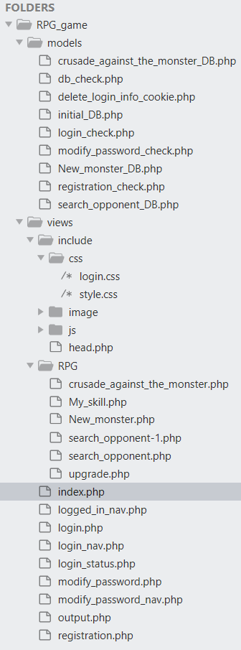
Code 架構
參照HW3架構&HW1部分內容:
models (與資料庫存取有關): 後端
views (與使用者視圖有關): 前端

Slide 17
功能介紹
能夠初始化資料庫
會自動將所有的TABLE初始化
(全部drop掉再重新create和insert)
初始化後會退回登入頁面
能夠申請、註冊、登入自己的論壇帳號
能夠修改自己的密碼
登入成功與未登入的畫面不同

Slide 18
功能介紹:(EXAMPLE)
UPDATE MONSTER,CHARACTER_TABLE
SET Defeat_Date=CURRENT_DATE(),Defeated_By=1,Exp=Exp+Defeat_Exp
WHERE Monster_ID=25 AND Character_ID=1;
當ID為25的怪物被ID為1的角色擊敗時更新怪物和角色資料庫的sql指令
INSERT INTO MONSTER(Monster_ID, Class ,Defeat_Exp) SELECT COUNT(Monster_ID)+(1),Class_ID,(10) FROM `class`,`monster` WHERE Class_Name = 'Slime'
產生一隻擊敗經驗為10的史萊姆到遊戲中的sql指令

Slide 19
瓶頸與待解決之問題
1.資料庫未完全連動，僅有資料庫自身創建，以及新增跟新的部分有完成，能從demo網頁攝取資料。但將資料回傳網頁的功能有待完善
2.資料庫資訊量即使是demo也嚴重缺乏，難以呈現出搜索上和管理上帶來的便利。
3.資料庫切割非完善，硬將角色職業與怪物種類不分青紅皂白塞入同類別，未來要擴充(改資料庫)有一定上的難度

Slide 20
綜合討論
經過這次的期末project的洗禮後，我們有了一次從零開始創建造資料庫的經驗。
有別於前次作業有個既定的架構及樣本，這次我們是從題目發想、草稿策劃，到實作都自己來。也認知到了實作跟當初想像的落差，像是一直覺得簡單的連線問題，卻被MySQLi/PDO兩種不同連線方式的搞混而拖延進度，或是一直覺得跟登入顯示帳號一樣簡單的顯示sql，卻問題重重。
不過也不單只有負面的，像是發覺phpmyadmin更新測試的便利性，或網路上龐大耐用的html美工，就帶給我們與以往課程中紙上談兵不一樣的體驗，真正去碰、去第一手接觸資料庫才會有的全新感受。

Slide 21
總結與心得
在這次的資料庫專題中，很特別的是組內集結了不同系的組員，除了專業知識的學習與應用，和不同專長領域的人共事也有一番收穫。大家反應最多的是對於課堂上學習到新的知識，並且看到它真的應用且有所功能是一件很有趣的事，而在專題完成的過程中，可以看到專長於寫程式的組員靈活的寫法，也可以看到組員各自努力於自己負責的部分，循序漸進的按時完成，雖然專題成果並非十全十美，過程也經歷很多問題，但在互相配合之下，從開始選題到一次次的將計畫付諸實現，不只對資料庫有課堂書本以外的認識理解，也相信這些累積下來的不論是激盪而出或是學習得到的知識和經驗，都有助於未來求學的路程。

Slide 22
Thanks for Listening

